Slide 1

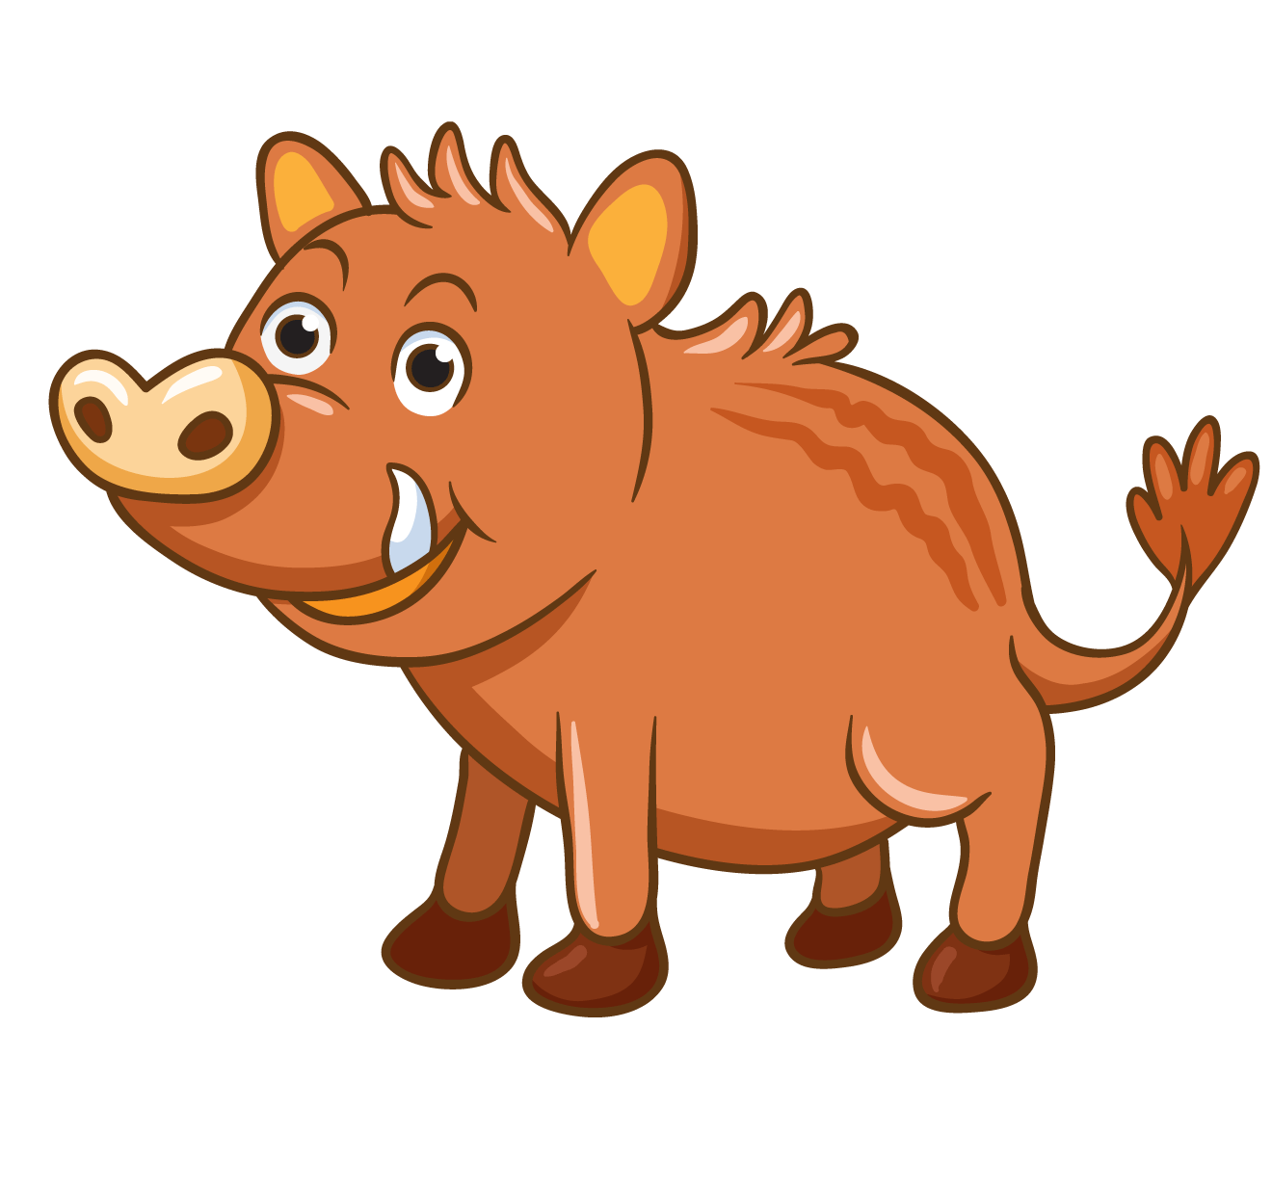
不愛上學
段落：一、二
小時候與父親打獵的故事
夜裡拿光一照，牠們就會待在原地，嚇得一動也不動，等你來捕捉。
抓飛鼠的方法
運用擬人修辭
跟打獵有關
山豬學校，飛鼠大學
只要把自己想成是飛鼠，就能找到牠們
上學
把動物世界想像成跟我們人類世界一樣
飛鼠大學
山豬學校
隱藏重點：
父子之情
經驗傳承
1練摔角→參加
2拍獵人長相→作為 →遠離危險
3在遠處觀察獵人→
1不知如何
2沒學會怎樣
一隻特別的飛鼠(大學生)
不像其他飛鼠一樣會自投羅網。
父子感情很好
躲過獵人 、與獵人
獵場很遠
防範部落的陷阱
識破偽裝的捕獸夾
山豬運動會
【審題】這個課文名稱讓你覺得課文內容可能是什麼？
追捕
聚在一起研究
夜行性動物
走了一天，還是到不了獵場，我常一邊走，一邊聽父親說話。
三天兩夜都說不完
打獵的故事很多
熟悉味道
教材
故事很多
人類和萬物平等
生存法則
夜間部
鬥智
隱藏重點：
生態觀念
段落：三、四、五
隱藏重點：
生態觀念
段落：六、七、八

Slide 2
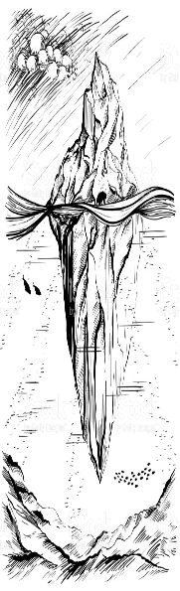
父親的 ，讓我 、
從未看過飛鼠大學，
也沒見過山豬學校，
但我仍然
生態觀念
獵人哲學
深信不疑
飛鼠大學
山豬學校
你覺得作者這句話真正要表達的是什麼？
形容深記在心，永難忘懷。
相信父親的經驗傳承
深愛自己的父親
刻骨銘心
同
異
經驗傳承
父子之情
都會學習
生活習性
不一樣
獲益匪淺
得到很多的益處。
段落：九
不
隱藏重點：
父子之情、經驗傳承

